Slide 1
СНЮС
КНД и ЗП Моргаушского района
Врач-психиатр-нарколог
А.А. Строганов
Моргауши 2019г

Slide 2
СНЮС
бездымный никотинсодержащий продукт, который выпускается в разных формах и применяется как жевательный табак. В его состав входит никотин, вода как увлажнитель, сода для усиления вкуса и соль или сахар как консервант. В некоторые смеси для дополнительного аромата добавляют эфирные масла листья других трав, кусочки ягод и фруктов.

Slide 3
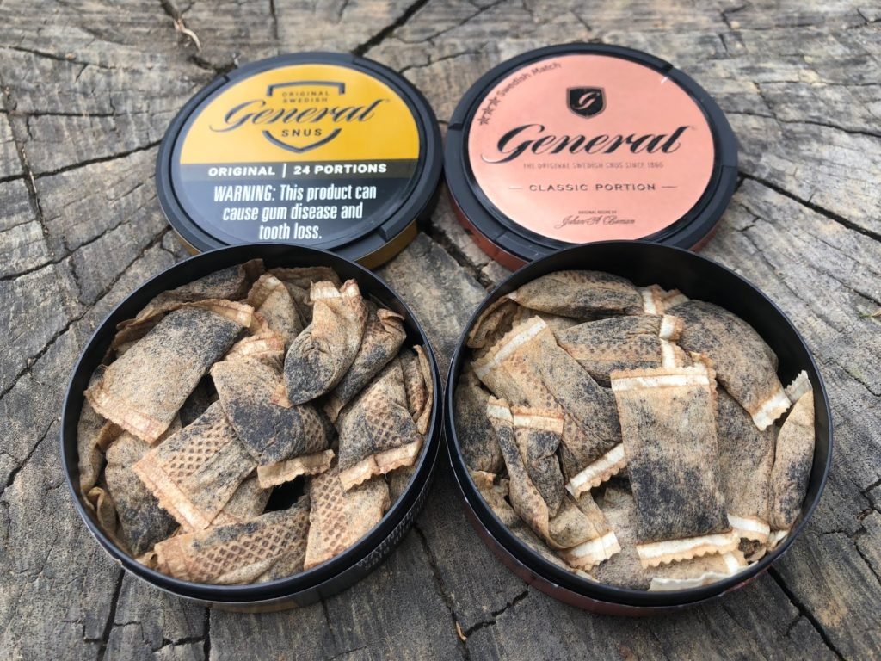
Внешний вид

Slide 4
Способ употребления
Снюс выпускается в двух формах – жевательной резинки и леденца. Снюс помещают между верхней (реже — нижней) губой и десной на длительное время — от 30 до 60-70 минут (по данным производителей, от 5 до 30 минут). При этом никотин поступает в организм.

Slide 5
Законность
Снюс относится к бездымному табаку (в эту группу входят также сухой и влажный снафф, жевательный табак и пр.). Характеризуется как разновидность влажного снаффа с высоким содержанием никотина и низким содержанием канцерогенов. Он известен в Швеции с 1637 года. В основном он производится и употребляется именно в этой стране (поэтому часто называется шведским снюсом).
Снюс представлен в России с 2004 года. Несмотря на попытки запрета снюса (запрет всех видов некурительного табака был предусмотрен представленным к первому чтению вариантом табачного закона зимой 2012/13 года), он продолжал продаваться. Окончательный запрет снюса в России введен в декабре 2015 года поправками к закону «Об охране здоровья граждан от воздействия окружающего табачного дыма и последствий потребления табака» и КоАП, предусматривающими штрафы за его продажу. Однако начиная с февраля 2016 года, снюс начинают ввозить в Россию под видом жевательного табака, соответственно и запрет на его продажу не распространяется.
Бестабачный снюс изготавливается из растительного сырья (древесных волокон, трав) с добавлением, ароматизаторов и никотина. Получил распространение в России после запрета табачного изделия.

Slide 6
Признаки употребления и опьянения
Симптомы и внешние признаки:
ухудшение дыхательных функций,
раздражение слизистой оболочки глаз,
головные боли,
учащенное сердцебиение,
заложенность носа,
першение в горле, кашель,
раздражительность,
потеря аппетита, головокружение и тошнота,
ухудшение мыслительных процессов, памяти,
снижение внимания.
Состояние опьянения схоже с алкогольным, но нет характерного запаха спиртного!

Slide 7
Зависимость
В одном грамме снюса содержится от 40 до 100 мг никотина, в одной сигарете его содержание 0,8-1 мг. В связи с высокой концентрацией никотина и его прямым поступлением в кровь (минуя дыхательную систему), буквально после первого употребления формируется никотиновая зависимость.

Slide 8
Вред для здоровья
Сосание снюса почти в 100% случаев приводит к появлению неопухолевых поражений слизистой рта. Он вызывает быстрое ее ороговение даже после месяца приема сосательного табака. Это ее состояние является предраковым. Исследования проведенные American Cancer Society показывают, что в снюсе выявляется до 28 канцерогенов.
Прием сосательного табака приводит к появлению никотина в крови и способствует спазмированию и сужению сосудов. Такое их состояние повышает риск развития ишемической болезни сердца, артериальной гипертензии, атеросклероза и инсультов.
Снюс существенно вредит зубам. Постоянное воспаление десен, разрушительное воздействие на эмаль – все эти факторы увеличивают вероятность развития кариеса и пародонтоза, способствуют потемнению и разрушению малых коренных зубов, резцов и клыков.
При сосании снюса слизистые желудка и кишечника постоянно подвергаются раздражению, воспаляются и на них могут формироваться эрозии и язвы. Поступление в органы пищеварения канцерогенов повышается вероятность развития рака желудка и кишечника.
По данным статистики регулярное и частое употребление любых табачных изделий повышает риск развития импотенции на 65%. Кроме этого, страдает и качество спермы и риск появления проблем с зачатием возрастает на 75%.
Прием снюса во время беременности может вызывать преждевременные роды и негативно отражается на развитии плода.

Slide 9
Опасность для детей и подростков
замедление и остановка роста;
нарушение когнитивных процессов;
ухудшение концентрации внимания и памяти;
повышенная раздражительность и агрессивность;
ослабление иммунитета и повышенная восприимчивость к инфекционным заболеваниям;
более высокий риск развития онкологических заболеваний полости рта, желудка и поджелудочной железы.

Slide 10
Заключение…
Законодательство не успевает за развитием наркобизнеса и табачной промышленности, поэтому только наша общая осведомленность и бдительность поможет защитить и спасти наших детей!

